Slide 1

моб. тел: 8 952 671 1725, раб. тел. 8(3452) 950-973
E-mail: win1070829@yandex.ru
Сайт: www.fkct.ru
Охрана труда
с 01.09.2022г

Slide 2


моб. тел: 8 952 671 1725, раб. тел. 8(3452) 950-973
E-mail: win1070829@yandex.ru
Сайт: www.fkct.ru
С 1 сентября 2022 года вступает в силу постановление Правительства РФ № 2464 от 24.12.2020г «О порядке обучения по охране труда и проверки знаний требований охраны труда».
Внимание!!! Постановление № 1/29 от 13 января 2003 года «Об утверждении Порядка обучения по охране труда и проверки знаний требований охраны труда работников организаций» отменяется.

Slide 3

моб. тел: 8 952 671 1725, раб. тел. 8(3452) 950-973
E-mail: win1070829@yandex.ru
Сайт: www.fkct.ru
Постановление Правительства РФ № 2464 от 24.12.2020г «О порядке обучения по охране труда и проверки знания требований охраны труда» устанавливает обязательные требования к обучению по охране труда и проверке знания требований охраны труда у работников, заключивших трудовой договор с работодателем, а также требования к организациям и индивидуальным предпринимателям, оказывающим услуги по обучению работодателей и работников вопросам охраны труда. А так же определяет виды обучения:
    инструктажей по охране труда;
    стажировки на рабочем месте;
    обучения по оказанию первой помощи пострадавшим;
    обучения по использованию (применению) средств индивидуальной защиты;
    обучения по охране труда у работодателя, в том числе обучения безопасным методам и приемам выполнения работ, или в организации, у индивидуального предпринимателя, оказывающих услуги по проведению обучения по охране труда (далее - обучение требованиям охраны труда).

Slide 4


моб. тел: 8 952 671 1725, раб. тел. 8(3452) 950-973
E-mail: win1070829@yandex.ru
Сайт: www.fkct.ru
Документы, подтверждающие проверку у работников знаний требований охраны труда, выданные в установленном порядке до введения в действие Правил, действительны до окончания срока их действия.
Но пункт 61 (а) правил гласит:
Внеплановое обучение работников требованиям охраны труда должно быть организовано при вступление в силу нормативных правовых актов, содержащих государственные нормативные требования охраны труда.
Отсюда следует, что все ранее прошедшие обучения по охране труда (если даже срок действия удостоверения не истек), должны пройти внеплановую проверку по новым программам.

Slide 5


моб. тел: 8 952 671 1725, раб. тел. 8(3452) 950-973
E-mail: win1070829@yandex.ru
Сайт: www.fkct.ru
Согласно постановлению обучение по охране должно проходить по следующим программам (пункт 46 правил):
  Общие вопросы охраны труда и функционирования системы управления охраной труда продолжительностью - 16 часов;
  Безопасные методы и приемы выполнения работ при воздействии вредных и (или) опасных производственных факторов, источников опасности, идентифицированных в рамках специальной оценки условий труда и оценки профессиональных рисков - 16 часов;
  Безопасные методы и приемы выполнения работ повышенной опасности, к которым предъявляются дополнительные требования в соответствии с нормативными правовыми актами, содержащими государственные нормативные требования охраны труда – 16 часов;
  Использование (применение) средств индивидуальной защиты – 16 часов;
  Оказание первой помощи пострадавшим – 18 часов.
  В каждую программу входит обязательное прохождение практических занятий.

Slide 6

моб. тел: 8 952 671 1725, раб. тел. 8(3452) 950-973
E-mail: win1070829@yandex.ru
Сайт: www.fkct.ru
Кто должен проходить обучение по охране труда?
Пункты 52 и 53 данных правил определяют категории работников по каждой программе
Общие вопросы охраны труда и функционирования системы управления охраной труда
Заместитель руководителя, в ведении которого находятся вопросы охраны труда
Руководители структурных подразделений
Специалисты, осуществляющие функции специалиста по охране труда
Работодатель (руководитель организации)
Заместители руководителя организации, на которых приказом работодателя возложены обязанности по охране труда
Руководители филиалов и их заместители, на которых приказом работодателя возложены обязанности по охране труда
Руководители структурных подразделений организации и их заместители
Руководители структурных подразделений филиала и их заместители
Специалисты по охране труда
Члены комитетов (комиссий) по охране труда
Уполномоченные (доверенные) лица по охране труда профессиональных союзов и иных уполномоченных работниками представительных органов организаций

Slide 7

моб. тел: 8 952 671 1725, раб. тел. 8(3452) 950-973
E-mail: win1070829@yandex.ru
Сайт: www.fkct.ru
Безопасные методы и приемы выполнения работ при воздействии вредных и (или) опасных производственных факторов, источников опасности, идентифицированных в рамках специальной оценки условий труда и оценки профессиональных рисков
Специалисты, осуществляющие функции специалиста по охране труда
Руководители структурных подразделений организации и их заместители
Руководители структурных подразделений филиала и их заместители работники организации, отнесенные к категории специалисты
Специалисты по охране труда, работники рабочих профессий
Члены комиссий по проверке знания требований охраны труда, лица, проводящие инструктажи по охране труда и обучение требованиям охраны труда
Члены комитетов (комиссий) по охране труда, уполномоченные (доверенные) лица по охране труда профессиональных союзов и иных уполномоченных работниками представительных органов организаций

Slide 8


моб. тел: 8 952 671 1725, раб. тел. 8(3452) 950-973
E-mail: win1070829@yandex.ru
Сайт: www.fkct.ru
Безопасные методы и приемы выполнения работ повышенной опасности, к которым предъявляются дополнительные требования в соответствии с нормативными правовыми актами, содержащими государственные нормативные требования охраны труда
Работники, непосредственно выполняющие работы повышенной опасности
Лица, ответственные за организацию, выполнение и контроль работ повышенной опасности, определенные локальными нормативными актами работодателя
ВНИМАНИЕ! В случае если работнику установлено обучение по охране труда по трем программам обучения требованиям охраны труда, общая минимальная продолжительность обучения по программам обучения требованиям охраны труда может быть снижена, но не менее чем до 40 часов.

Slide 9

моб. тел: 8 952 671 1725, раб. тел. 8(3452) 950-973
E-mail: win1070829@yandex.ru
Сайт: www.fkct.ru
Использование (применение) средств индивидуальной защиты
Обучение использованию (применению) СИЗ должны пройти работники, использующие СИЗ, применение которых требует практических навыков. Перечень таких СИЗ (в зависимости от степени риска причинения вреда работнику) утверждает работодатель. Если от работника требуются навыки применения СИЗ, он подлежит обучению, если нет, тогда работодатель обеспечивает его ознакомление со способами проверки их работоспособности и исправности в рамках проведения инструктажа по ОТ на рабочем месте.

Slide 10


моб. тел: 8 952 671 1725, раб. тел. 8(3452) 950-973
E-mail: win1070829@yandex.ru
Сайт: www.fkct.ru
Оказание первой помощи пострадавшим
Работники, на которых приказом работодателя возложены обязанности по проведению инструктажа по ОТ, включающего вопросы оказания первой помощи пострадавшим;
Работники рабочих профессий;
Лица, обязанных оказывать первую помощь пострадавшим в соответствии с требованиями НПА;
Работники, к трудовым функциям которых отнесено управление автотранспортным средством;
Работники, к компетенциям которых НПА по ОТ предъявляются требования уметь оказывать первую помощь пострадавшим;
Председатель и его заместитель, члены комиссий по проверке знания требований ОТ по вопросам оказания первой помощи пострадавшим
Лица, проводящие обучение оказанию первой помощи пострадавшим
Специалисты по ОТ, а также членов комитетов (комиссий) по ОТ и иных работников по решению работодателя
С какой периодичностью обучать работников?
Обучение по программам проводят не позднее 60 дней после приема на работу или перевода, но только для тех, у кого меняются условия работы (п. 7 Правил). Далее его актуализируют не реже раза в 3 года; для работ повышенной опасности — раз в год.

Slide 11

моб. тел: 8 952 671 1725, раб. тел. 8(3452) 950-973
E-mail: win1070829@yandex.ru
Сайт: www.fkct.ru
ООО «ТЕМП» предлагает Вам
Пройти курсы повышения квалификации по утвержденным
программам в области Охраны труда
ПК Общие вопросы охраны труда и функционирования системы управления охраной труда продолжительностью - 16 ч / 1 500 руб.
ПК Безопасные методы и приемы выполнения работ при воздействии вредных и (или) опасных производственных факторов, источников опасности, идентифицированных в рамках специальной оценки условий труда и оценки профессиональных рисков - 16 ч / 1 500 руб.
ПК Безопасные методы и приемы выполнения работ повышенной опасности, к которым предъявляются дополнительные требования в соответствии с нормативными правовыми актами, содержащими государственные нормативные требования охраны труда – 16 ч / 1 500 руб.
Использование (применение) средств индивидуальной защиты – 16 ч / 1 500 руб.
Использование (ношение) средств индивидуальной защиты – 16 ч / 1 500 руб.
ПК - Общие вопросы охраны труда и функционирования системы управления охраной труда - 32 ч (ОТ+ОПП+СИЗ) / 2 000руб.
ПК - Безопасные методы и приемы выполнения работ при воздействии вредных и (или) опасных производственных факторов, источников опасности, идентифицированных в рамках специальной оценки условий труда и оценки профессиональных рисков - 32ч (ОТ+ОПП+СИЗ) / 2 000 руб.
ПК - Безопасные методы и приемы выполнения работ повышенной опасности, к которым предъявляются дополнительные требования в соответствии с нормативными правовыми актами, содержащими государственные нормативные требования охраны труда – 32 ч (ОТ+ОПП+СИЗ) / 2 000 руб.
ПК - Преподаватель первой помощи – 36 ч / 3 500 руб.
Оказание первой помощи пострадавшим – 18 ч / 1 500 руб.

Slide 12


моб. тел: 8 952 671 1725, раб. тел. 8(3452) 950-973
E-mail: win1070829@yandex.ru
Сайт: www.fkct.ru
ООО «ТЕМП» предлагает Вам
Пройти курсы повышения квалификации по утвержденным
программам в области Охраны труда
Форма обучения: очно / дистанционно;
Требования к образованию: Наличие СПО / ВПО;
Необходимые документы для начала обучения: Диплом СПО/ВПО, № СНИЛС

Slide 13
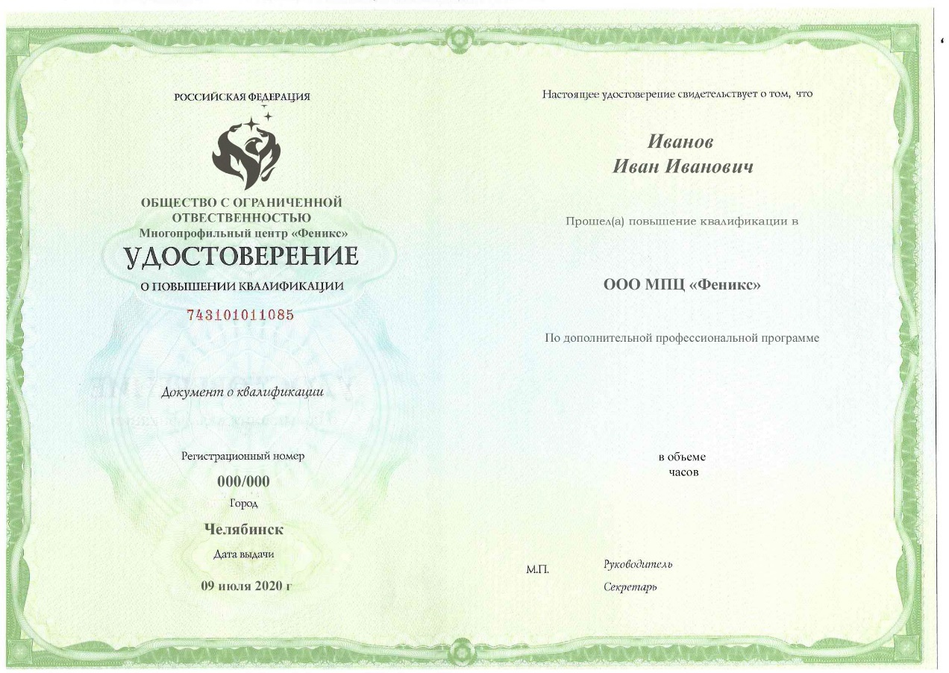
моб. тел: 8 952 671 1725, раб. тел. 8(3452) 950-973
E-mail: win1070829@yandex.ru
Сайт: www.fkct.ru
По окончании обучения выдается документ установленного образца

Slide 14
моб. тел: 8 952 671 1725, раб. тел. 8(3452) 950-973
E-mail: win1070829@yandex.ru
Сайт: www.fkct.ru
Будем рады сотрудничеству!
https://www.fkct.ru

